Slide 1
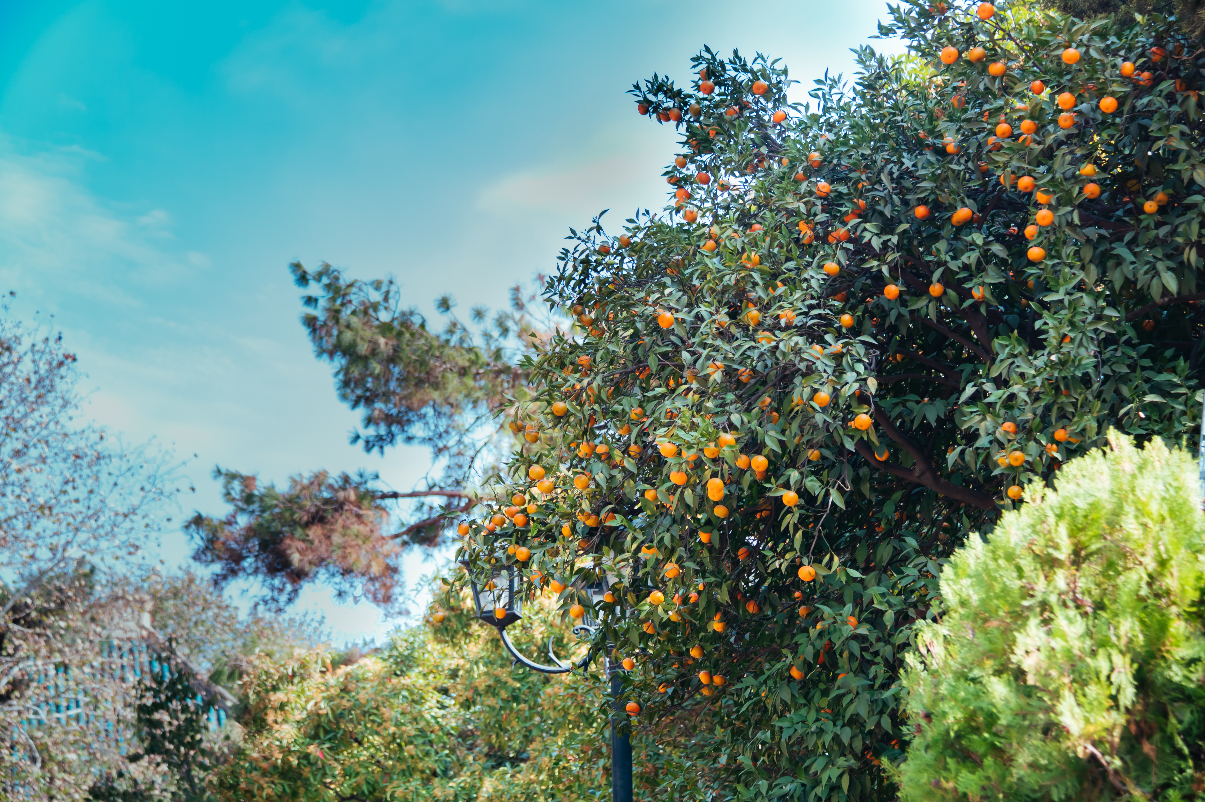

场景素材拍摄
——摄影构图

Slide 2

摄影构图
什么是构图？
有意识地安排画面中元素的位置和关系，以创造出富有美感且能够传达出我们拍摄意图的图像。一个良好的构图能引导观众的视线流动，突出主题，增强视觉冲击力，让你的作品在无数的图片中脱颖而出。

Slide 3

摄影构图
析任务
学新知
练技术
赛作品
评任务
在摄影中，我们不仅仅是在记录景象，我们在讲述一个故事，传递情感。如何在有限的画面之内做到这一点呢？答案就在于构图。

Slide 4

摄影构图
析任务
学新知
练技术
赛作品
评任务
概念
通过对画面中元素进行巧妙的排布，我们可以引导观众的注意力，营造氛围，甚至可以引发观众的共鸣。构图是我们表达创意和感情的语言。

Slide 5
摄影构图
析任务
学新知
练技术
赛作品
评任务
概念
构图法则
三分法
将画面分为三等分，横向和纵向各划两条线，将画面分割成九宫格。

Slide 6
摄影构图
析任务
学新知
练技术
赛作品
评任务
概念
构图法则
探讨一下“引导线”这一概念
审视一幅作品时，你的目光往往会沿着某些线条或形状移动。

Slide 7
摄影构图
析任务
学新知
练技术
赛作品
评任务
概念
构图法则
平衡
其核心是考虑到画面内各个元素的视觉重量。

Slide 8
摄影构图
总结
我们学会用镜头去观察世界，深入生活，用充满感情的视角去记录家乡大地的每一处风景，每一个劳动者的汗水，每一个季节的变迁。不仅承载着记忆，也传递着未来。

